Slide 1

Módulo 8 - Back End - Desarrollo Web Dinámico
Tema: Spring
¿Qué es Spring?
¿Cuales son las ventajas de Spring?
Partes Framework Spring
Instalación java para VSCode
Verificar Versión de Java Instalado y desde VSCode
Instalando Spring Boot en VSCode
Ejemplo Spring Boot en VSCode
Empaquetando archivos en un archivo JAR
Modificar Puerto
Ejercicio

Slide 2
Módulo 8 - Back End - Desarrollo Web Dinámico
Spring Primera Parte

Slide 3
Módulo 8 - Back End - Desarrollo Web Dinámico
¿Qué es Spring?
Spring es el Framework más popular para crear aplicaciones Java
Pero…¿qué es un framework? Un framework es un «entorno de trabajo» compuesto por «reglas», y «herramientas» que facilitan enormemente el desarrollo de aplicaciones.
Spring es la alternativa al desarrollo de aplicaciones JEE.
Más simple y más ligero

Slide 4
Módulo 8 - Back End - Desarrollo Web Dinámico
¿Cuales son las ventajas de Spring?
Inyección de dependencias que favorece el «loose couping».
Loose couping es cuando tienes que modificar un programa java y este maneja un número considerable de clases de java, cuando uno corrige un código en unas de estas clases surgen errores que llevan que otras clases se vean afectadas y debe de repetir la corrección realizada sobre la nueva clase y esto va generando un efecto cadena con otras clases dependientes.
Loose couping es poder tener de alguna manera una organización sumada a una dependencia que permita que con solo corregir una única clase principal y que luego todas las dependencias a esta clase se actualizan dicha modificación.

Slide 5
Módulo 8 - Back End - Desarrollo Web Dinámico
Ventajas de Spring
Desarrollo sencillo con POJOS (Plain Old Java Objects). Es una clase sencilla que no hereda de otra clase y no implementa ninguna interfaz.
Minimiza el código repetitivo (boilerplate code). Evita tener que copiar y pegar el código repetido llevando a uno o dos clases y el resto lo realiza el mismo framework.
Simplifica el acceso a datos.
Programación Orientada a Aspectos (AOP). Permite una modularización muy alta de nuestros programas para poder separa de forma muy clara de cada una de nuestras clases que constituyen nuestro programa.

Slide 6
Módulo 8 - Back End - Desarrollo Web Dinámico
Partes Framework Spring
Core
Infraestructura
Acceso a datos
Contenedor central
Web/VNC
Pruebas
Creación de Beans y lectura de archivos configuración
Contenedor central
Beans
Core
Context
SpEL
Propiedades y dependencias
Spring Expresion Lenguage, es un potente lenguaje de expresión que nos permite manipular objetos en tiempo de ejecución
Gestión de Contexto como almacén de los spring en memoria

Slide 7
Módulo 8 - Back End - Desarrollo Web Dinámico
Core
Infraestructura
Acceso a datos
Contenedor central
Web/VNC
Pruebas
Infraestructuira
Transacciones
logeos
Seguridad
Programación
Orientada a
Aspecto

Slide 8
Módulo 8 - Back End - Desarrollo Web Dinámico
Partes Framework Spring
Core
Infraestructura
Acceso a datos
Contenedor central
Web/VNC
Pruebas
JDBC con menos códigos
Acceso Datos
JDBC
ORM
Transacciones
Object Relational Mapping, nos permitirá acceder a datos por medio de la POO.
Java Messaging Service
Integración con Hibernet
Reducción de códigos en llamadas en las transacciones

Slide 9
Módulo 8 - Back End - Desarrollo Web Dinámico
Partes Framework Spring
Core
Infraestructura
Acceso a datos
Contenedor central
Web/VNC
Pruebas
Web distribuida
Web/VNC
Servlet
WebSocket
Web
Portlet
Programación distribuida
Integración con JSF
Acceso web remoto
Integración con Struts

Slide 10
Módulo 8 - Back End - Desarrollo Web Dinámico
Partes Framework Spring
Core
Infraestructura
Acceso a datos
Contenedor central
Web/VNC
Pruebas
Pruebas
Unit
Integración
Mock
Mock Objects son objetos simulados que podemos crear durante el desarrollo para probar nuestra aplicación

Slide 11
Módulo 8 - Back End - Desarrollo Web Dinámico
Spring Segunda Parte

Slide 12
Módulo 8 - Back End - Desarrollo Web Dinámico
Instalación, Configuración y desarrollo de un ejemplo en Sprintboot Java
(Instalación en windows 10)

Slide 13

Módulo 8 - Back End - Desarrollo Web Dinámico
Instalar Java

Slide 14
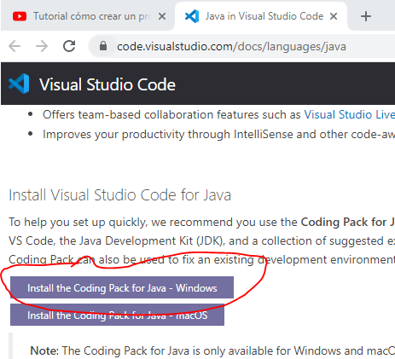
Módulo 8 - Back End - Desarrollo Web Dinámico
Instalación java para VSCode
Accedemos al siguiente link y descargamos el
complemento para poder tener Java en VSCode.
https://code.visualstudio.com/docs/languages/java
Descargamos el instalador para la plataforma que
Corresponde.

Slide 15
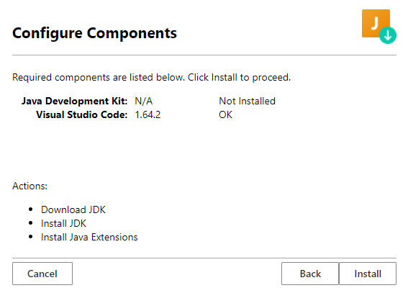

Módulo 8 - Back End - Desarrollo Web Dinámico
Instalación java para VSCode
Iniciamos el proceso de instalación de nuestro
«JavaCodingPack-0.4.1».
Iniciado el proceso de instalación luego de aceptar la
licencia se nos muestra una pantalla en donde nos
indica los distintos complementos que se instalaran.
Instalamos todo los componentes.

Slide 16
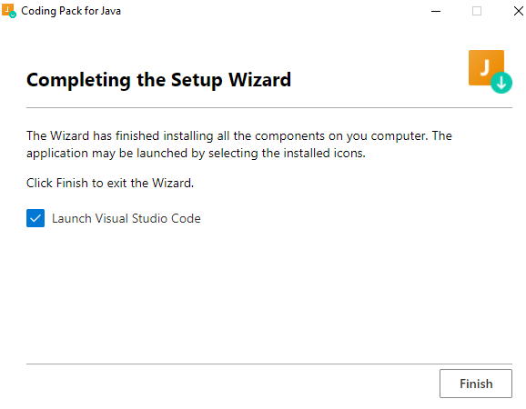
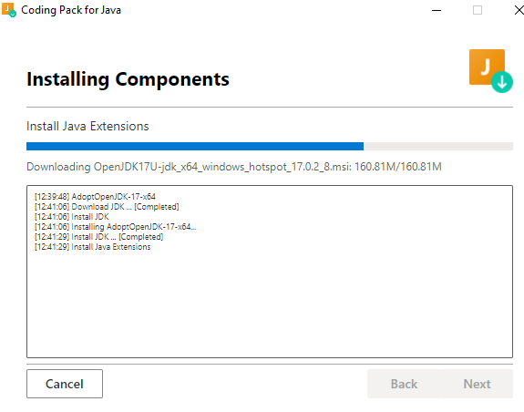
Módulo 8 - Back End - Desarrollo Web Dinámico
Instalación java para VSCode
Finalizado el proceso de descarga e instalación
se procede a iniciar VSCode

Slide 17
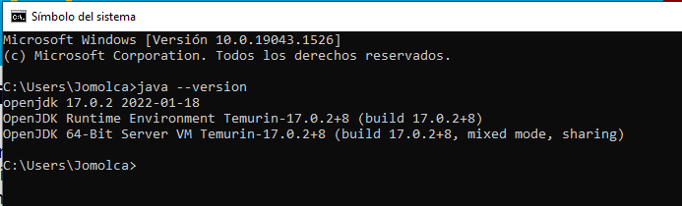
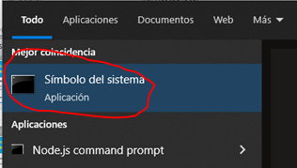
Módulo 8 - Back End - Desarrollo Web Dinámico
Verificar Versión de Java Instalado
Abrimos la consola de windows y ejecutamos el siguiente comando el cual nos deberá de devolver la versión de java instalada en nuestro equipo y también verificamos que se encuentre funcionando el mismo.

Slide 18

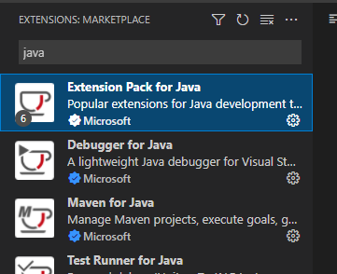
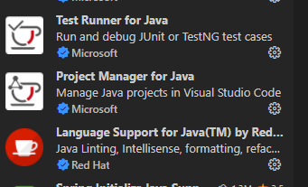
Módulo 8 - Back End - Desarrollo Web Dinámico
Verificando Extensiones Java desde VSCode
Finalizada la instalación de nuestro Java abrimos VSCode y
luego ingresamos en la opciones de extensiones .
Ingresamos la palabra «Java» en el buscador y verificamos los siguientes complementos
instalados.

Slide 19

Módulo 8 - Back End - Desarrollo Web Dinámico
Instalar Spring Boot

Slide 20
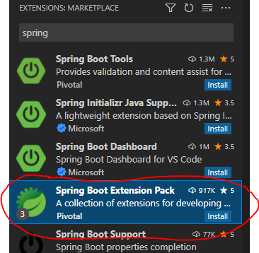
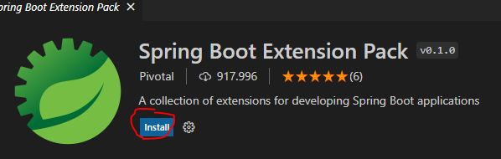
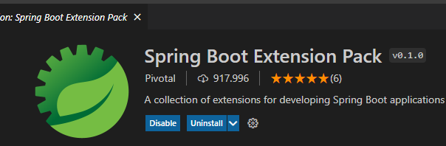
Módulo 8 - Back End - Desarrollo Web Dinámico
Instalando Spring Boot en VSCode
Buscaremos el siguiente complemento a instalar en la
paleta «spring boot» y ubicaremos el complemento que
dice «Spring Boot Extension Pack».
Realizamos la instalación de dicho complemento.

Slide 21
Módulo 8 - Back End - Desarrollo Web Dinámico
Spring Boot Primer Ejemplo

Slide 22
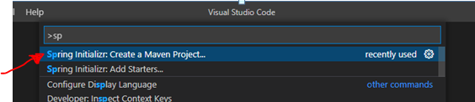
Módulo 8 - Back End - Desarrollo Web Dinámico
Ejemplo Spring Boot en VSCode
Abrimos la paleta de comandos con ctrl+shift+p.
Indicamos el siguiente comando dentro de dicha paleta.

Slide 23
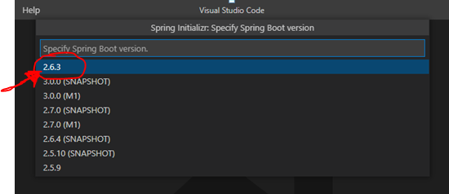
Módulo 8 - Back End - Desarrollo Web Dinámico
Ejemplo Spring Boot en VSCode
Debemos de especificar la versión de nuestro Sprint Boot.

Slide 24
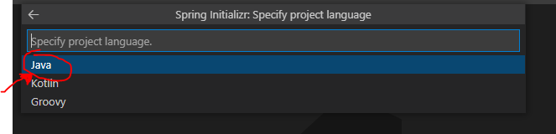
Módulo 8 - Back End - Desarrollo Web Dinámico
Ejemplo Spring Boot en VSCode
Debemos de especificar el lenguaje de programación a utilizar en nuestro proyecto, en nuestro caso será Java.

Slide 25
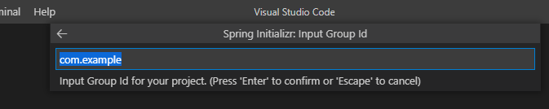
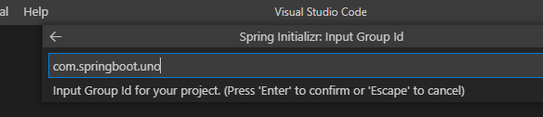
Módulo 8 - Back End - Desarrollo Web Dinámico
Ejemplo Spring Boot en VSCode
Debemos de especificar el nombre de nuestra dirección o dominio web para nuestro proyecto.

Slide 26
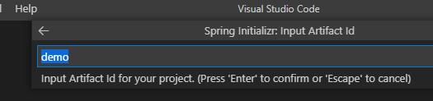
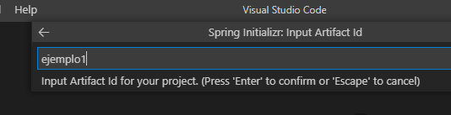
Módulo 8 - Back End - Desarrollo Web Dinámico
Ejemplo Spring Boot en VSCode
Especificamos el correspondiente nombre de nuestro proyecto.

Slide 27
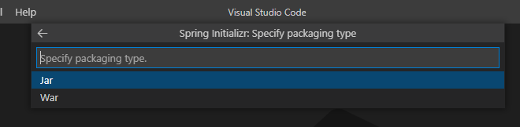
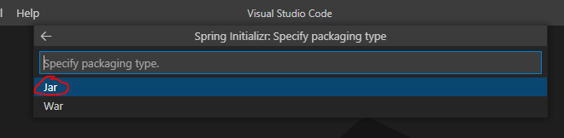
Módulo 8 - Back End - Desarrollo Web Dinámico
Ejemplo Spring Boot en VSCode
Especificamos el paquete que se utilizara para el tipo de aplicación a realizar, en nuestro caso la aplicación es web por ende se debería e elegir «War» pero también e la puede realizar de tipo «Jar» que será la que nosotros elegiremos.

Slide 28
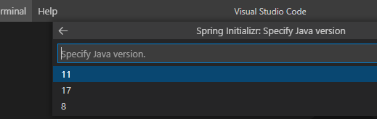
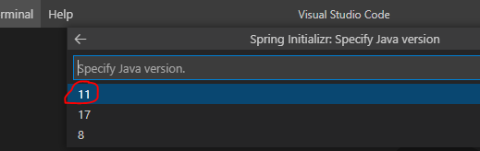
Módulo 8 - Back End - Desarrollo Web Dinámico
Ejemplo Spring Boot en VSCode
Especificamos la versión del Java instalado en nuestro caso será la versión 11.

Slide 29
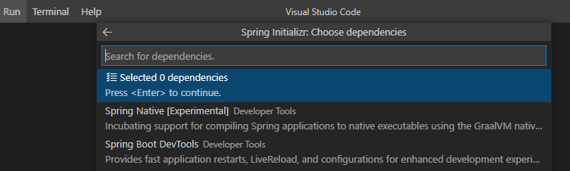
Módulo 8 - Back End - Desarrollo Web Dinámico
Ejemplo Spring Boot en VSCode
Según la intención de nuestra aplicación en esta parte se agregaran los distintos tipos de dependencias que necesitaremos en nuestro proyecto.

Slide 30
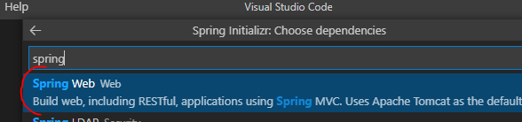
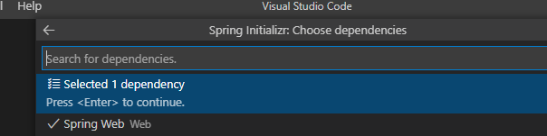
Módulo 8 - Back End - Desarrollo Web Dinámico
Ejemplo Spring Boot en VSCode
En este caso agregaremos las dependencias:
Spring Web…, para poder generar aplicaciones
de tipo web.
Para continuar presionamos intro y se nos habilitara una nueva ventana en la cual se indicara el lugar en donde se guardara nuestro proyecto.
Indicamos ubicación y generamos
por último nuestro primer proyecto.

Slide 31
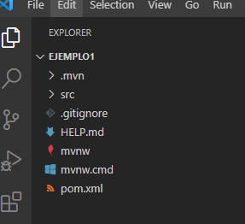
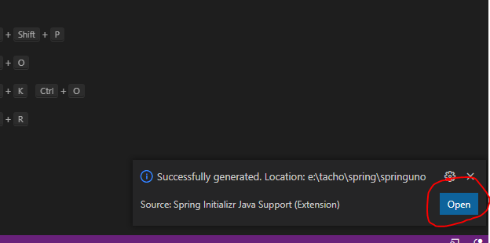
Módulo 8 - Back End - Desarrollo Web Dinámico
Ejemplo Spring Boot en VSCode
Finalizado el proceso de generación procedemos a abrir el mismo presionando el botón de Abrir, ubicado en el margen inferior derecha de nuestro VSCode.

Slide 32
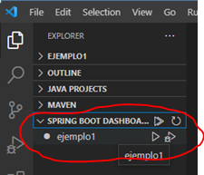
Módulo 8 - Back End - Desarrollo Web Dinámico
Ejemplo Spring Boot en VSCode
Para poder dar inicio y verificar que nuestro proyecto funciona nos dirigimos a la barra de tareas correspondiente a «SPRING BOOT DASHBOARD».
Aquí daremos inicio al servicio presionando en el
icono de inicio correspondiente a nuestro proyecto.

Slide 33
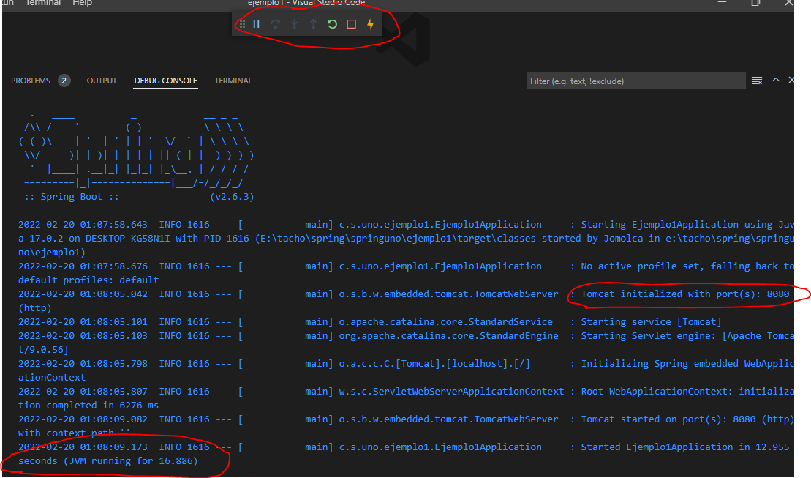
Módulo 8 - Back End - Desarrollo Web Dinámico
Ejemplo Spring Boot
en VSCode
En el margen superior se observa
los controles para manejar nuestro
Servidor Web Apache.
Se observa la ejecución de
nuestro Spring.

Slide 34
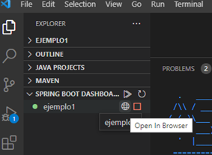

Módulo 8 - Back End - Desarrollo Web Dinámico
Ejemplo Spring Boot en VSCode
Abrimos nuestra aplicación web
mediante el icono que acompaña a nuestro
proyecto.

Slide 35
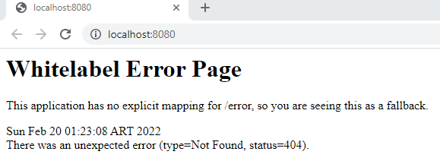
Módulo 8 - Back End - Desarrollo Web Dinámico
Ejemplo Spring Boot en VSCode
Abrimos nuestra aplicación web
mediante el icono que acompaña a nuestro
proyecto la cual responde correctamente.

Slide 36

Módulo 8 - Back End - Desarrollo Web Dinámico
Ejemplo Spring Boot en VSCode
A continuación generamos una pag principal, para cambiar el mensaje de error que estamos visualizando el en navegador sobre nuestra pagina Spring. Para ello pararemos nuestro servidor web presionando en el botón rojo de nuestro panel de administración de nuestro servidor web.

Slide 37
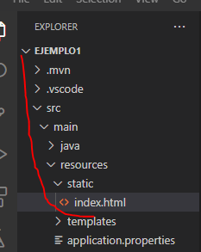
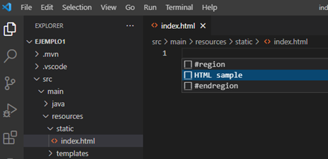
Módulo 8 - Back End - Desarrollo Web Dinámico
Ejemplo Spring Boot en VSCode
Procedemos a crear un archivo index.html dentro de nuestro directorio static que se encuentra dentro de src->main.
Dentro de nuestro archivo index.html
redactaremos el siguiente código.
Agregamos un código html dentro de
nuestro index.tml y lo hacemos
presionando ctrl + barra espacio y del
menú seleccionaremos html

Slide 38
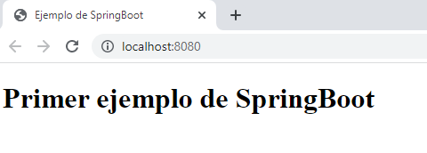
Módulo 8 - Back End - Desarrollo Web Dinámico
Ejemplo Spring Boot en VSCode
Agregamos a nuestro index.html un encabezado h1 con un mensaje de bienvenida.
Guardamos el cambio y volvemos a poner en funcionamiento nuestro servidor, logrando así cambiar nuestro mensaje de error por el mensaje que se encuentra dentro de nuestro archivo index.tml.

Slide 39
Módulo 8 - Back End - Desarrollo Web Dinámico
Spring Tercera Parte

Slide 40


Módulo 8 - Back End - Desarrollo Web Dinámico
Empaquetando Aplicación Java y corriendo por fuera de VSCode

Slide 41
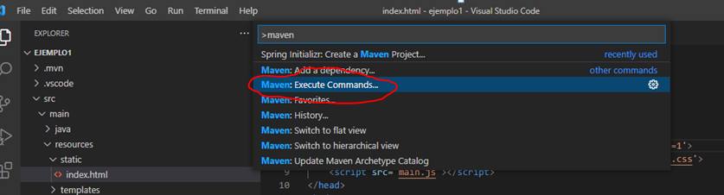
Módulo 8 - Back End - Desarrollo Web Dinámico
Empaquetando archivos en un archivo JAR
En la paleta de comando que habilitaremos con ctrl+shift+p.
Indicamos el siguiente comando dentro de dicha paleta.

Slide 42
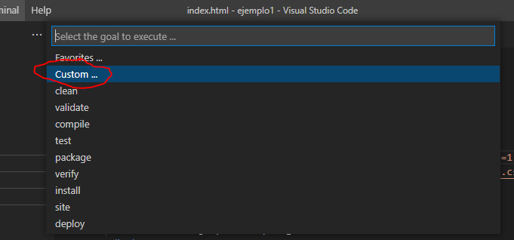
Módulo 8 - Back End - Desarrollo Web Dinámico
Empaquetando archivos en un archivo JAR
Indicamos carpeta en donde generaremos el JAR, en mi caso la genero dentro de «Custom…», lo seleccionamos con un click izquierdo o un intro previa selecciona de la misma.

Slide 43
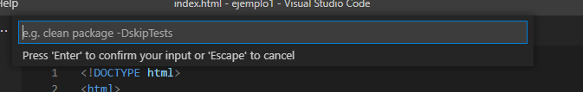


Módulo 8 - Back End - Desarrollo Web Dinámico
Empaquetando archivos en un archivo JAR
Indicamos el siguiente comando para indicar el procesamiento de empaquetado
clean package
Se puede eliminar la etapa de testeo en la generación aunque no es recomendable pero en ocasiones si una desea lograr un poco más de velocidad en la generación se puede optar por eliminar esta etapa mediante el siguiente comando.
clean package -DskipTests

Slide 44
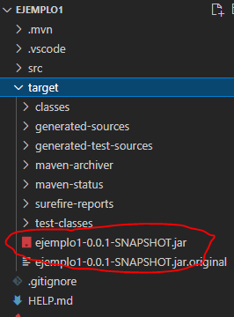
Módulo 8 - Back End - Desarrollo Web Dinámico
Empaquetando archivos en un archivo JAR
Dentro de la vista target encontraremos nuestro archivo jar.
Para probar nuestra aplicación web fuera de nuestra VSCode,
haremos lo siguiente.
Cerraremos nuestro VSCode y buscaremos la carpeta en donde se
nos genero el archivo jar.

Slide 45
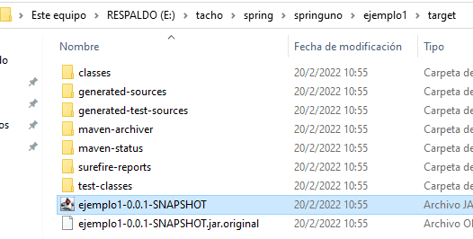
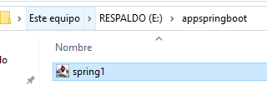
Módulo 8 - Back End - Desarrollo Web Dinámico
Empaquetando archivos en un archivo JAR
Copiaremos el archivo jar en una nueva dirección con la idea de acortar ruta para ejecutarlo desde una terminal al archivo java y poder así ver como este se comporta fuera de VSCode.
Copiamos la carpeta dentro de e:\appspringboot y renombro el archivo por «spring1.jar»

Slide 46
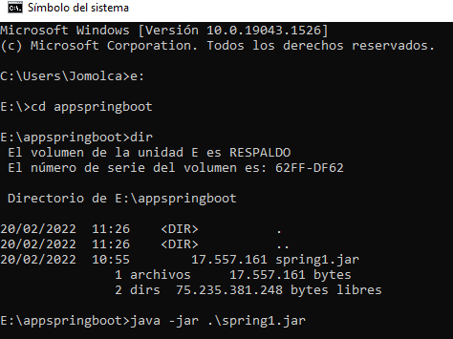
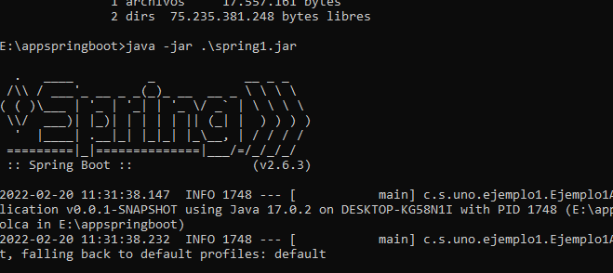
Módulo 8 - Back End - Desarrollo Web Dinámico
Empaquetando archivos en un archivo JAR
Abrimos una terminal e invocamos a nuestro compilador java entregándole como aplicación a ejecutar a nuestro archivo e:\appspringboot\spring1.jar

Slide 47
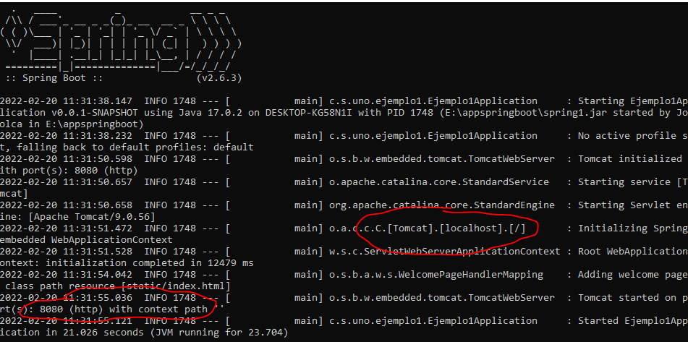
Módulo 8 - Back End - Desarrollo Web Dinámico
Empaquetando archivos en un archivo JAR
Sin cerrar la
anterior consola ya
que si lo hacemos
pararemos a
nuestro servicio
apache tomcat.
Abriremos un
navegador y
digitaremos la ruta
de nuestro host
indicándole el
puerto informado
por la consola

Slide 48
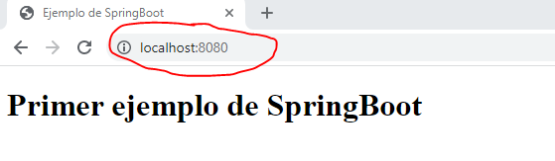
Módulo 8 - Back End - Desarrollo Web Dinámico
Empaquetando archivos en un archivo JAR
Abriendo un navegador web en mi caso será google chrome
Digitaremos la url indicada por nuestra consola al que hace referencia nuestro apache tomcat y deberemos de poder ver nuestra aplicación web creada en springboot.
Para apagar el servidor basta con presionar ctrl+c

Slide 49
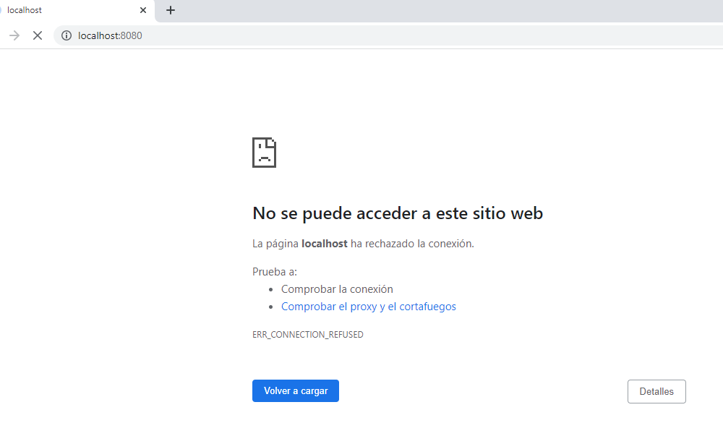
Módulo 8 - Back End - Desarrollo Web Dinámico
Empaquetando archivos en un archivo JAR
Para apagar el servidor basta con presionar
ctrl+c.
Si volvemos a solicitar la pagina nos deberá
de mostrar un erro de servidor no disponible.

Slide 50
Módulo 8 - Back End - Desarrollo Web Dinámico
Spring Modificar Puerto Apache Tomcat

Slide 51

Módulo 8 - Back End - Desarrollo Web Dinámico
Modificar Puerto
Para cambiar el puerto de escucha de nuestro apache tomcat ya que en ocasiones el puerto por defecto que es el 8080 puede estar siendo utilizado por otro servidor.
Para ello ejecutaremos el siguiente comando luego de parar nuestro servidor.
En donde se indicara el nuevo puerto de escucha.

Slide 52
Módulo 8 - Back End - Desarrollo Web Dinámico
Modificar Puerto
Para cambiar el puerto de escucha de nuestro apache tomcat ya que en ocasiones el puerto por defecto que es el 8080 puede estar siendo utilizado por otro servidor.
Para ello ejecutaremos el siguiente comando luego de parar nuestro servidor.
En donde se indicara el nuevo puerto de escucha.

Slide 53
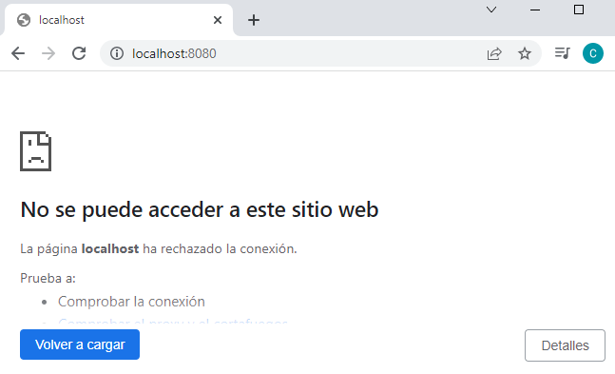
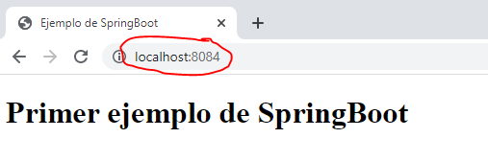
Módulo 8 - Back End - Desarrollo Web Dinámico
Modificar Puerto
Probamos la nueva configuración desde nuestro navegador con el viejo y nuevo puerto de escucha.

Slide 54
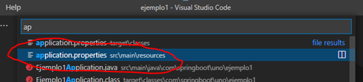
Módulo 8 - Back End - Desarrollo Web Dinámico
Modificar Puerto
Para cambiar el puerto de escucha de nuestro apache tomcat desde nuestro VSCode realizaremos lo siguiente, accederemos a nuestro ide y posteriormente abriremos nuestro proyecto.
Abriremos la paleta de comandos y abriremos nuestro archivo de configuración de nuestra aplicación.

Slide 55
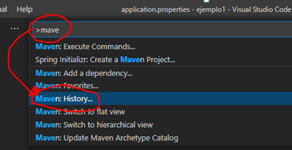
Módulo 8 - Back End - Desarrollo Web Dinámico
Modificar Puerto
A continuación ingresamos el siguiente comando indicando el nuevo puerto de configuración para nuestro Apache Tomcat.
Guardamos los cambios y nuevamente
volvemos a correr nuestro servicio Maven,
pero para no tener que ingresar
nuevamente toda la configuración previa,
buscaremos dentro del historial de Maven
a la configuración previa.

Slide 56
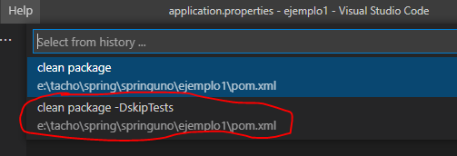
Módulo 8 - Back End - Desarrollo Web Dinámico
Modificar Puerto
Se puede ver los comandos previamente ingresados para correr nuestro servicio Maven, seleccionaremos el que deseemos ejecutar.
En mi caso ejecutare la opción en donde deja de lado el proceso de testeo, de esa forma damos inicio al proceso de compilación de nuestro archivos y cambios de configuración de apache tomcat.

Slide 57
Consulta!!!.

